Slide 1
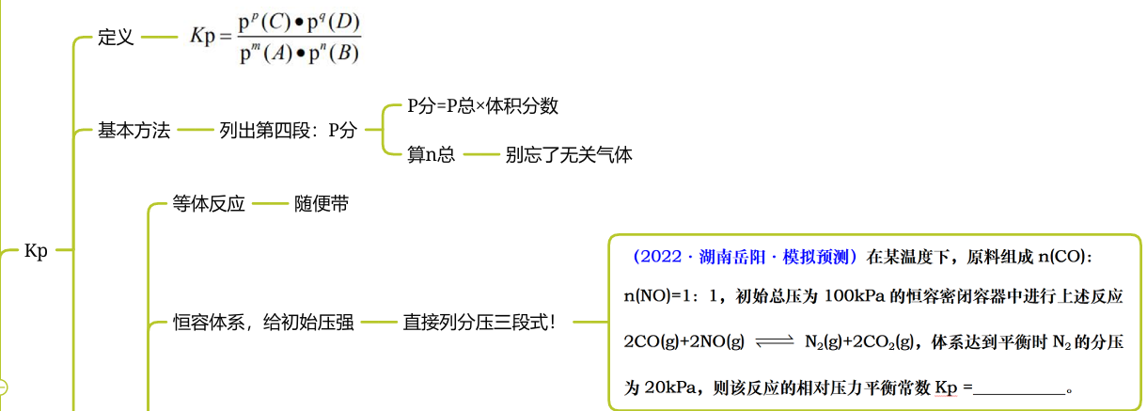





















Slide 2
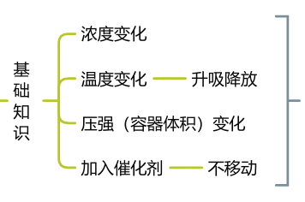















Slide 3
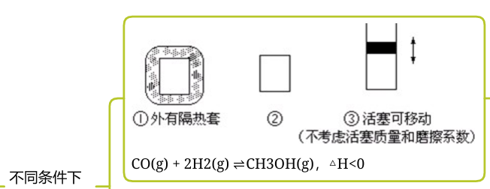







































Slide 5
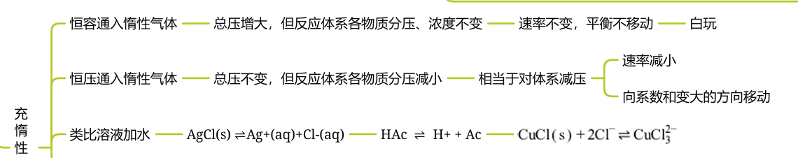
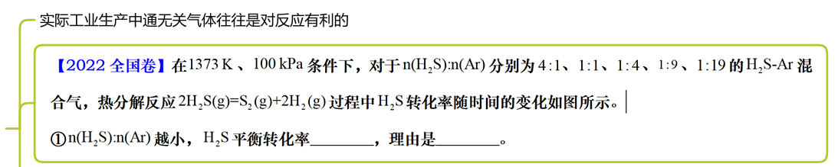




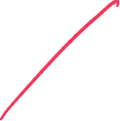












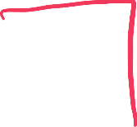


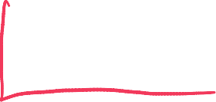






Slide 6
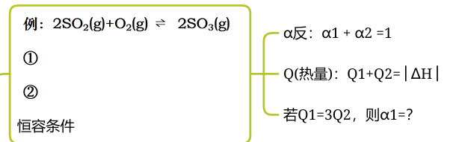






























Slide 7





















Slide 8


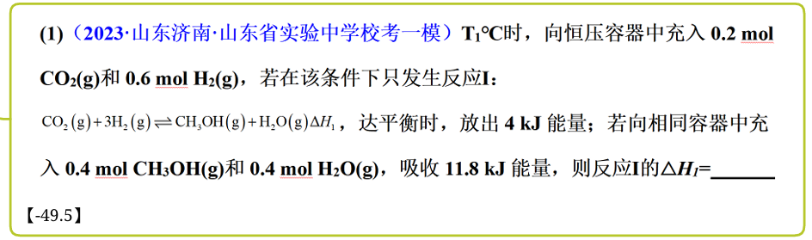







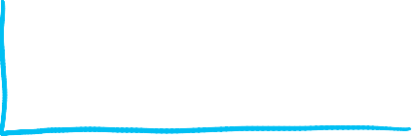

















Slide 9
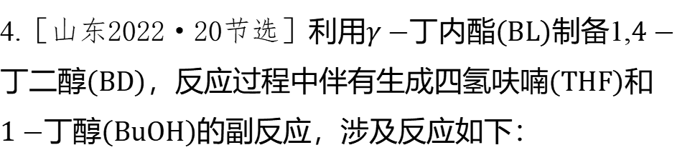
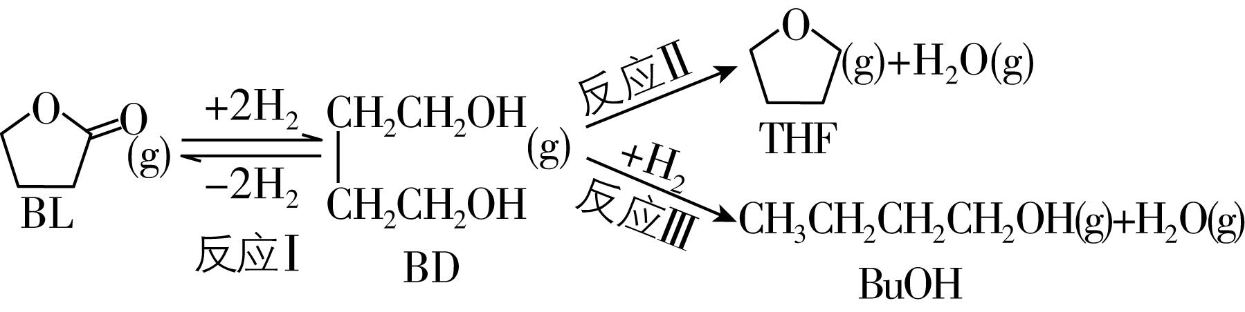
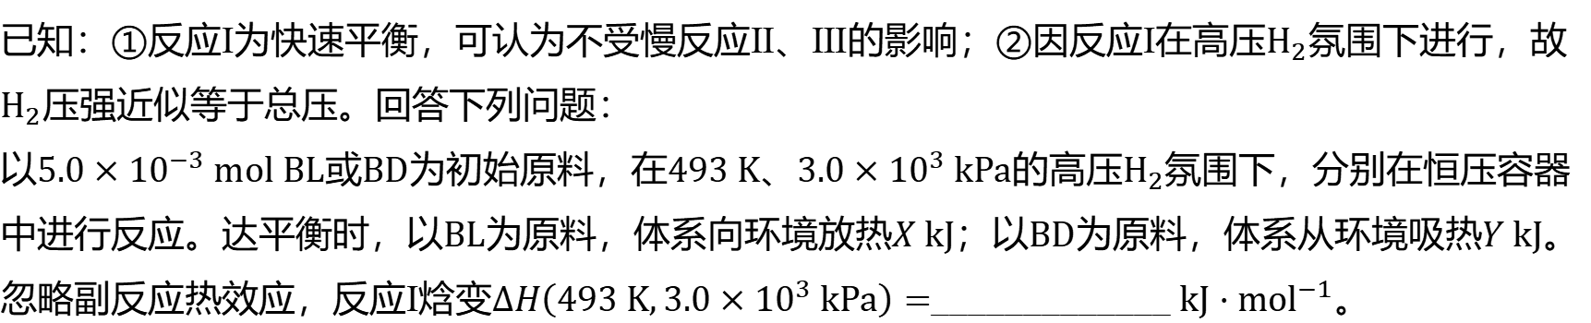
















Slide 10

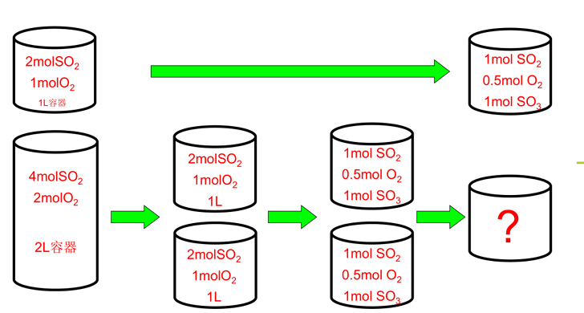
































Slide 11
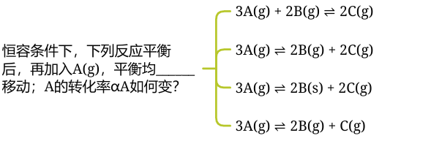






















Slide 12
小题过基础
对于以下反应,从反应开始进行到达到平衡后,保持温度、体积不变,按要求回答下列问题。
正反应
减小
增大
正反应
不变
不变

Slide 13
正反应
增大
减小
正向
增大
减小
不变
减小
增大

Slide 14





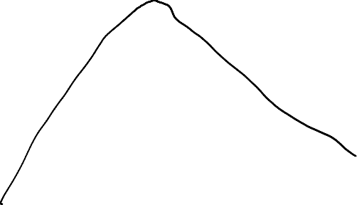
























Slide 15
高三一轮复习 化学反应速率

Slide 16
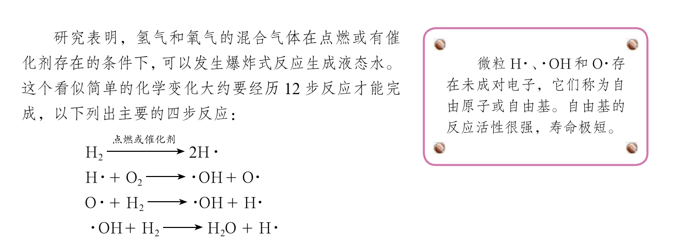
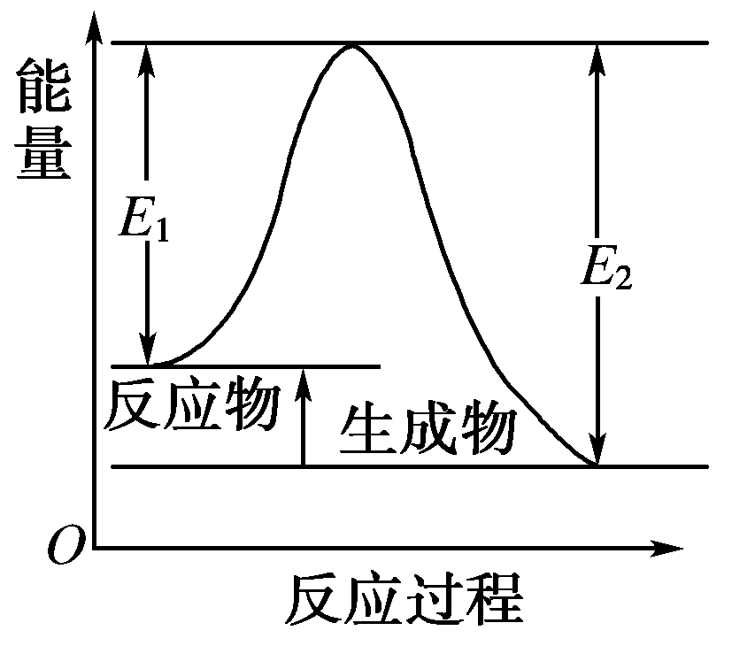
一、基元反应的过渡态理论
当两个具有足够能量的反应物分子相互接近时，分子中的化学键会发生重排，能量要重新分配，即反应物分子先形成活化中间体，作为反应的中间过渡态。活化中间体能量很高，不稳定，将分解部分形成反应产物。
大多数化学反应都是分几步完成的，其中能够一步完成的反应称为基元反应。

Slide 17
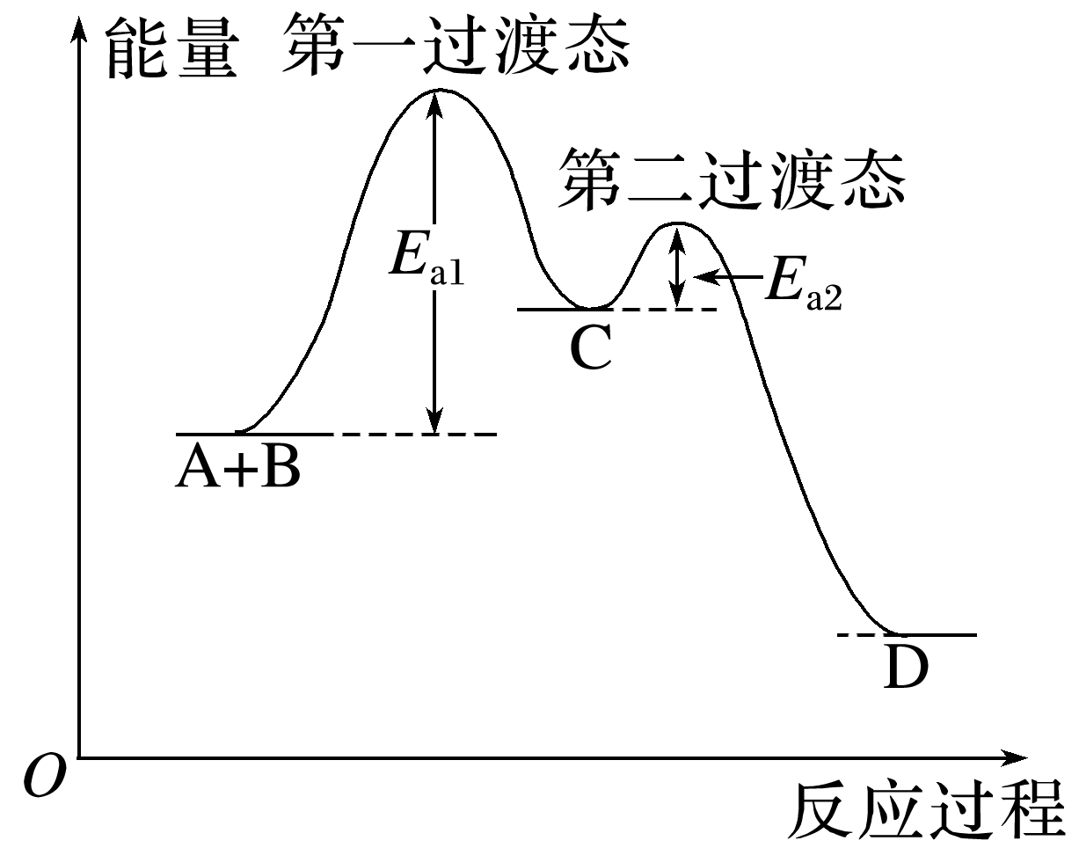
快反应与慢反应？
决速步骤？

Slide 18
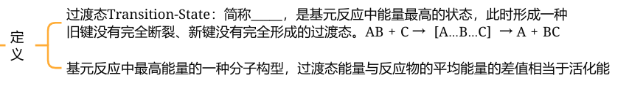
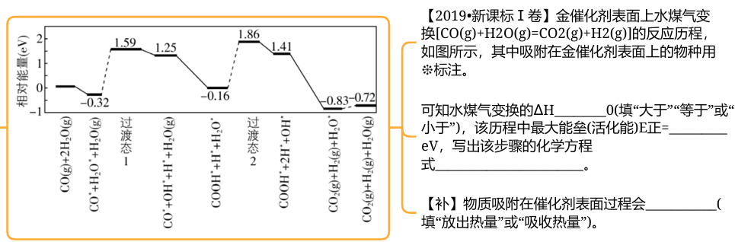

Slide 19
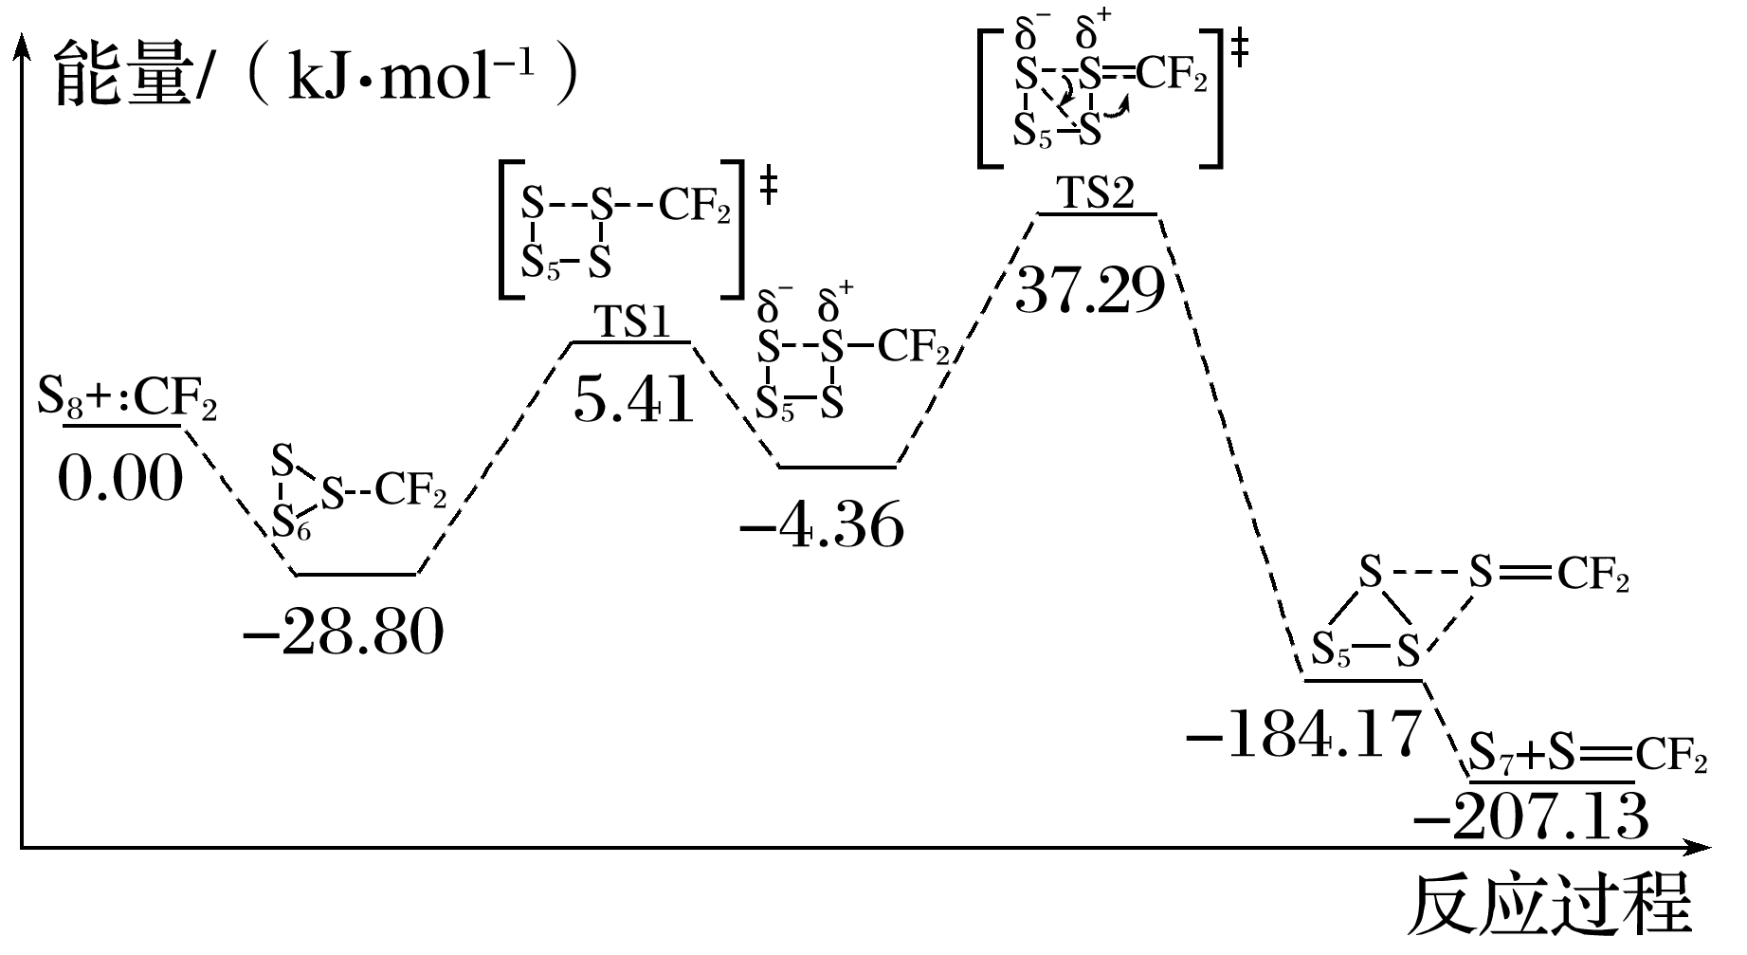
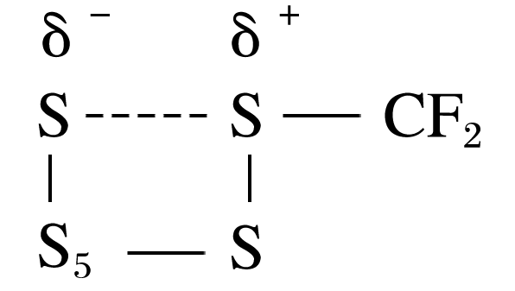
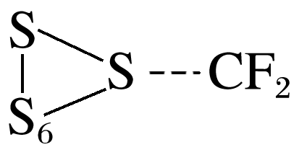
反应历程的微观过程
二氟卡宾(∶CF₂)作为一种活性中间体，一直受到有机氟化学研究工作者的
高度关注。硫单质与二氟卡宾可以生成S=CF₂，反应历程如图，选项错误的是
A.S₈和∶CF₂生成S==CF₂反应的
ΔH＝－207.13 kJ·mol^{－1}
B.由 生成
的反应为吸热反应
√
C.上述反应历程中存在S—S的断裂和生成
D.决定反应速率的基元反应的活化能为41.65 kJ·mol^{－1}

Slide 20
机理分析
NO催化O₃分解的反应机理如下：
第一步：O₃(g)＋NO(g)―→O₂(g)＋NO₂(g)
第二步：NO₂(g)―→O(g)＋NO(g)
第三步：________________
总反应：2O₃(g)―→3O₂(g)
2HI(g) ⇌H₂ (g)+ I₂(g)
①2HI→H₂ +2I·
②2I·→I₂
技巧：各步直接叠加得总反应

Slide 21
催化剂与中间体
NO催化O₃分解的反应机理如下：
第一步：O₃(g)＋NO(g)―→O₂(g)＋NO₂(g)
第二步：NO₂(g)―→O(g)＋NO(g)
第三步：O(g)＋O₃(g)―→2O₂(g)
总反应：2O₃(g)―→3O₂(g)
技巧：
催化剂：先结合，后生成
中间体：先生成，后消耗

Slide 22
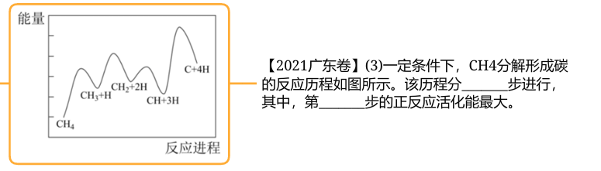

Slide 23
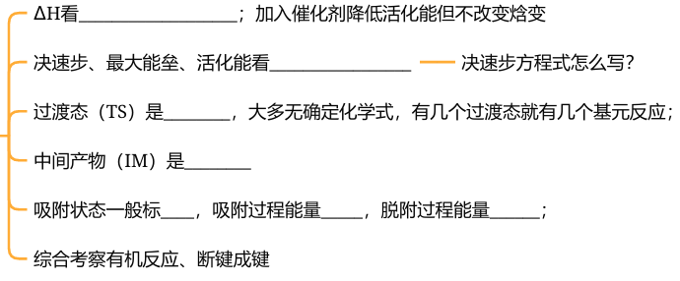

Slide 24
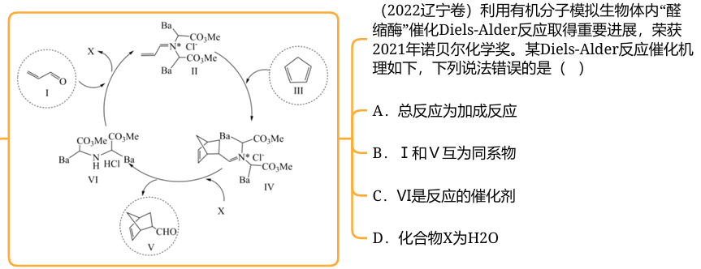

Slide 25
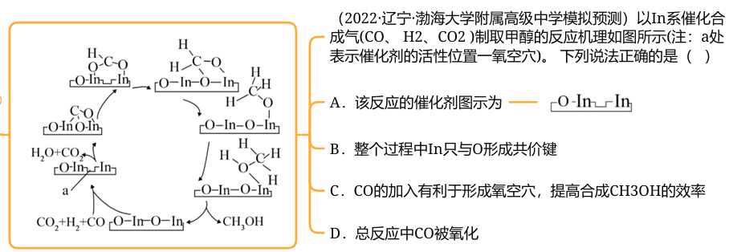

Slide 26
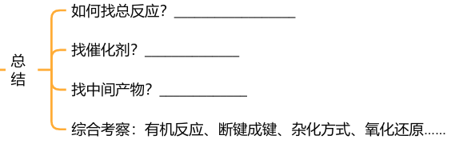

Slide 27

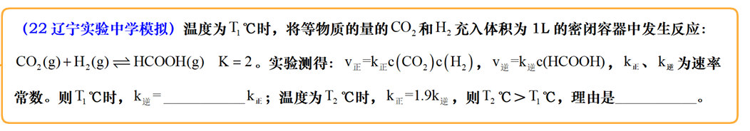

Slide 28
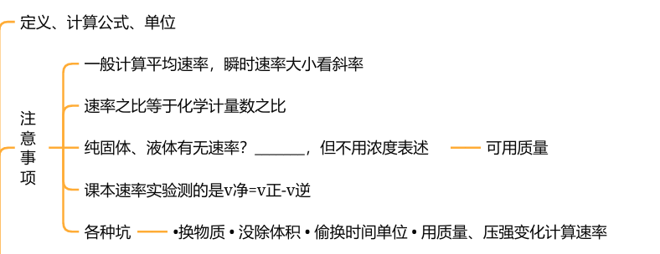

Slide 29
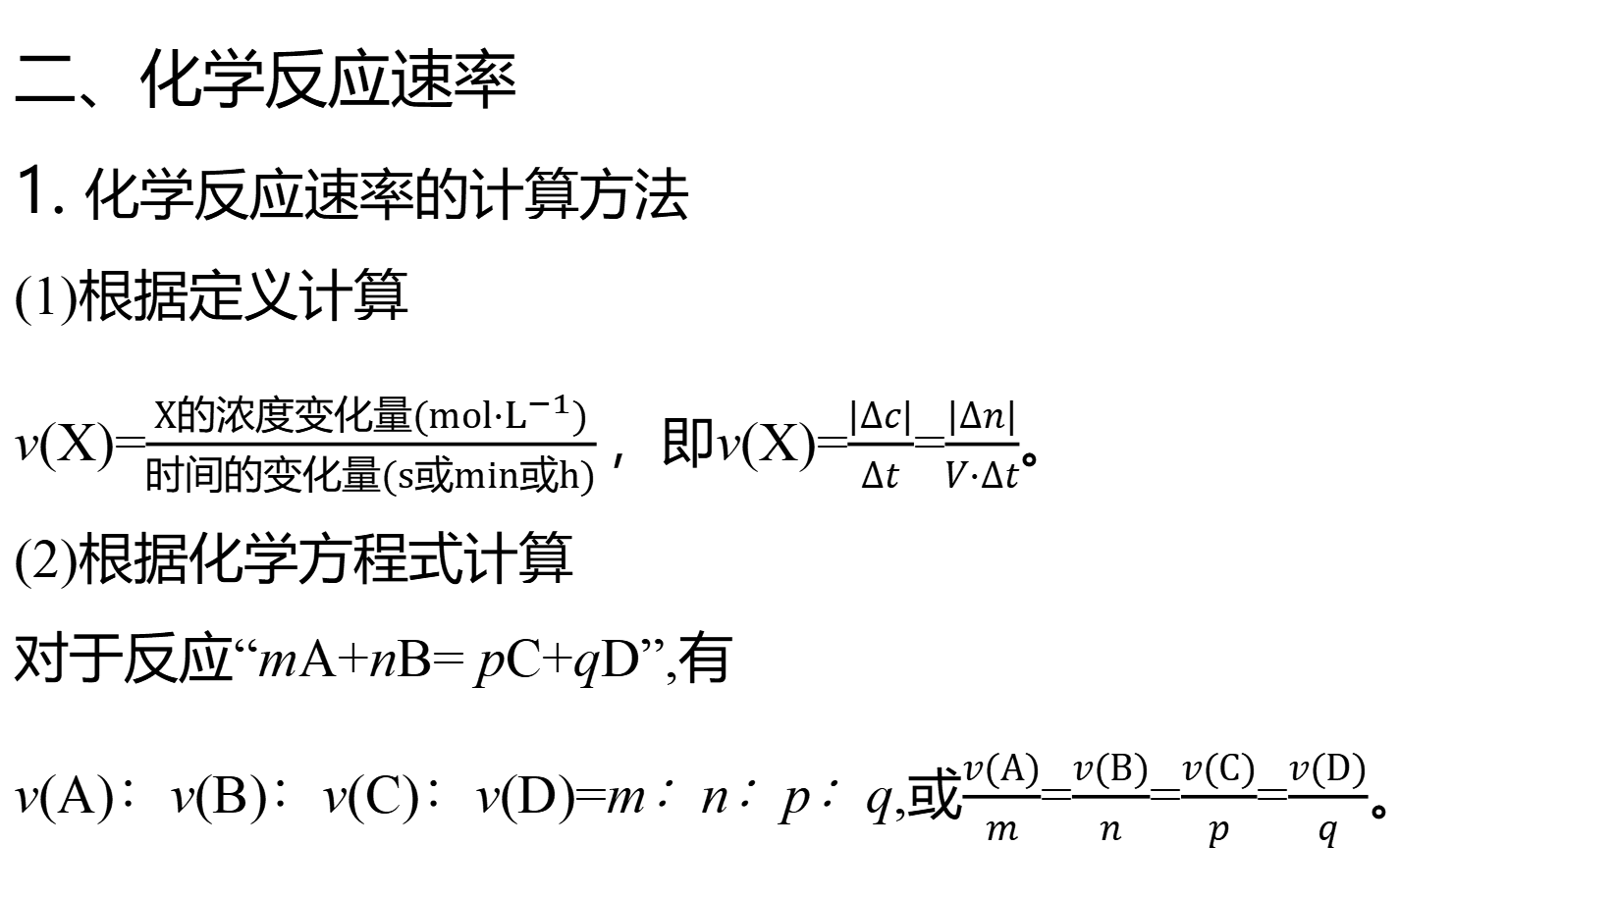
二、化学反应速率
1. 化学反应速率的计算方法
(1)根据定义计算
v(X)=$\frac{X的浓度变化量(mol·L^{−1})}{时间的变化量(s或min或h)}，$即v(X)=$\frac{|Δc|}{Δt}$=$\frac{|Δn|}{V·Δt}$。
(2)根据化学方程式计算
对于反应“mA+nB= pC+qD”,有v(A)∶v(B)∶v(C)∶v(D)=m∶n∶p∶q,或$\frac{v(A)}{m}$=$\frac{v(B)}{n}$=$\frac{v(C)}{p}$=$\frac{v(D)}{q}$。

Slide 30
【注意】
①计算时一定要注意容器或溶液的体积，不能忽视容器或溶液的体积V，盲目地把Δn当作Δc代入公式进行计算。 ②v(X)是平均值、正值，v(X)的计算只适用于气体和溶液中的溶质，不适用于固体和纯液体。

Slide 31

[2018·全国3，20(4)] 工业制硫酸的过程中，SO₂(g)转化为SO₃(g)是关键的一步，550 ℃时，在1 L的恒温容器中，反应过程中部分数据见下表：
解析
Δp=p_{初始}(SO₂)-p_{10min}(SO₂)
列出“三段式”
容器性质
反应时间/min | SO₂(g)/mol | O₂(g)/mol | SO₃(g)/mol
0 | 4 | 2 | 0
5 |  |  | 1.5
10 | 2
15 |  | 1
初始/mol 4 2 0
转化/mol
10 min/mol
2
1
2
2
1
2
若在起始时总压为p₀ kPa，反应速率若用单位时间内分压的变化表示，而气态物质分压＝总压×气态物质的物质的量分数，则10 min内SO₂(g)的反应速率
v(SO₂)＝____ kPa·min^{－1}。

Slide 32
2. 瞬时速率—化学反应速率方程
（1）假设基元反应（能一步完成的反应）aA(g)+bB(g)=cC(g)+dD(g)，
其速率方程可表示为：
v=kcª(A)c^{b}(B)
注：k称为（反应）速率常数，与浓度无关，但受温度、催化剂等因素的影响。不同反应有着不同的速率常数。

Slide 33
（2）对于可逆的基元反应：aA(g)+bB(g) cC(g)+dD(g)
整个反应的净速率：
可逆反应的平衡常数：

Slide 34
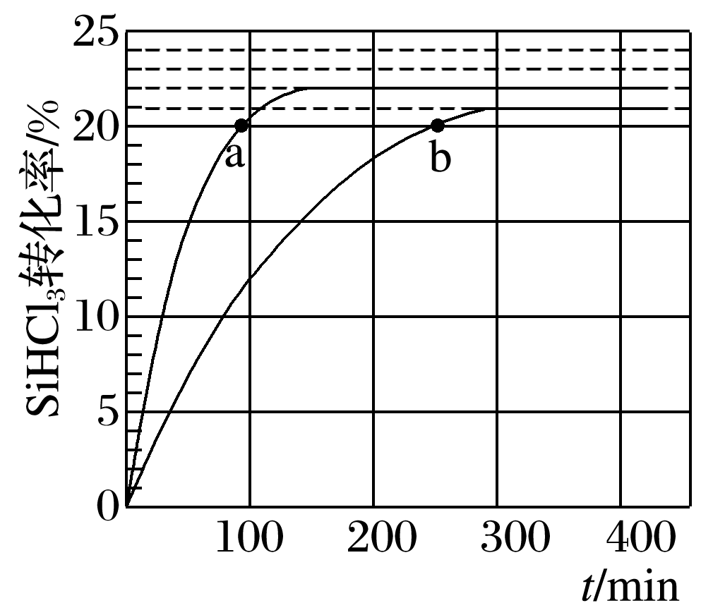
[2018·全国卷Ⅲ，28(3)③]对于反应2SiHCl₃(g) SiH₂Cl₂(g)＋SiCl₄(g) ΔH＝＋48 kJ·mol^{－1}，采用大孔弱碱性阴离子交换树脂催化剂，在323 K和343 K时SiHCl₃的转化率随时间变化的结果如图所示。
③比较a、b处反应速率大小：v_{a}_____v_{b}(填“大于”“小于”或“等于”)。反应速率v＝v_{正}－v_{逆}＝k_{正} －k_{逆} ，k_{正}、k_{逆}分别为正、逆向反应速率
常数，x为物质的量分数，计算a处的 ＝_____(保留1位小数)。
大于
净反应速率看斜率！
解析：（1）
v_{a}_____v_{b，}
（2）
v_{正}＝k_{正}
v_{逆}＝ k_{逆}
＝
k_{正}/k_{逆}
·

Slide 35
k_{正}/ k_{逆}
第一步：由平衡状态SiHCl₃的转化率α＝22%。，三段式，求出SiHCl₃、SiH₂Cl₂、SiCl₄ 的浓度分别为0.78、0.11、0.11，进而求出平衡常数平衡常数，K＝0.11²/0.78²≈0.02
第二步：由a点SiHCl₃的平衡转化率α＝20%，三段式，求出SiHCl₃、SiH₂Cl₂、SiCl₄的物质的量分数分别为0.8、0.1、0.1
=

Slide 36
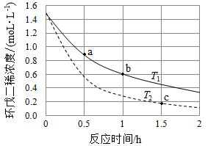
[2019·全国卷2，20(4)]
28（3）环戊二烯容易发生聚合生成二聚体，该反应为可逆反应。不同温度下，溶液中环戊二烯浓度与反应时间的关系如图所示，下列说法正确的是_____。
A．T₁＞T₂
B．a点的反应速率小于c点的反应速率
C．a点的正反应速率大于b点的逆反应速率
D．b点时二聚体的浓度为0.45 mol·L⁻¹
净速率比较，看斜率
画图v-t

Slide 37
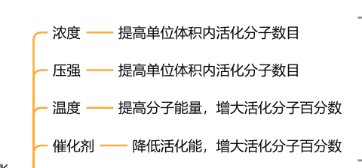

Slide 38
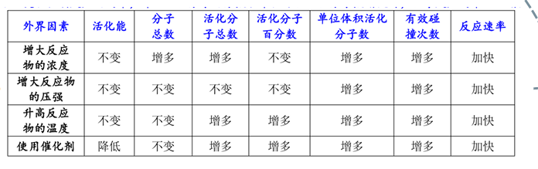

Slide 39
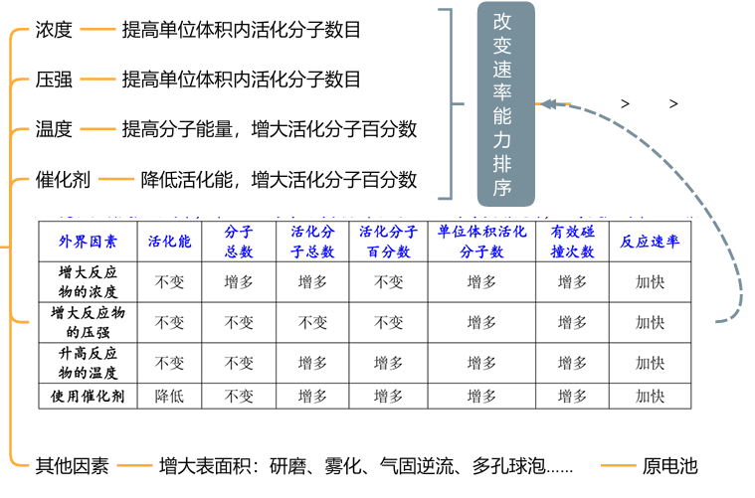

Slide 40
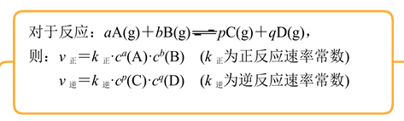


Slide 41
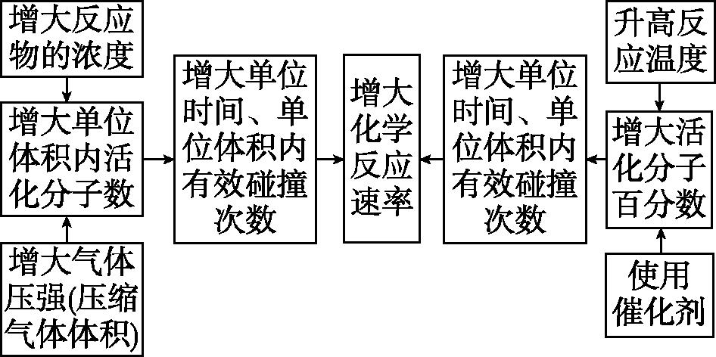
三、外界条件对反应速率的影响
1.影响的原理——活化能、有效碰撞
【注意】分析外界条件对反应速率的影响时主要看外界条件的改变对单位体积内活化分子数的影响及对单位时间、单位体积内有效碰撞次数的影响，这两个方面直接影响反应速率的快慢。

Slide 42
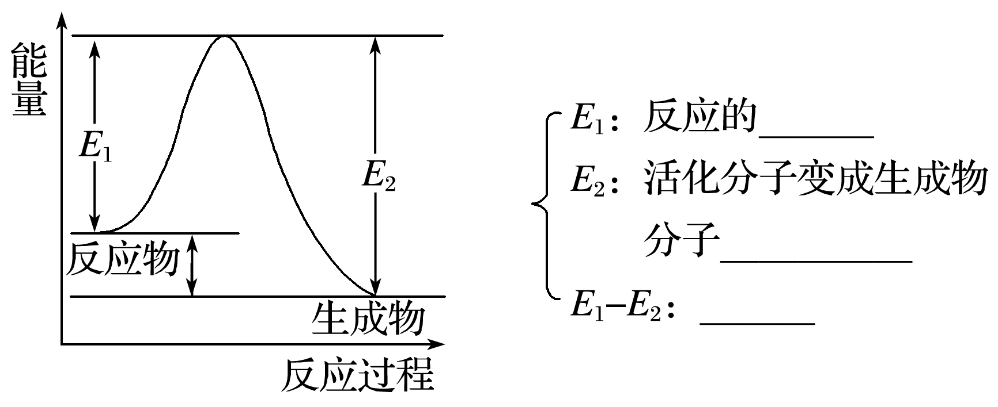
碰撞理论
活化分子：
能发生有效碰撞的分子
活化能：
活化分子具有的平均能量与反应物分子具有的平均能量之差，叫做反应的活化能。
活化能和反应速率的关系:
活化能越低，单位体积内活化分子数越多，化学反应速率就越快。

Slide 43
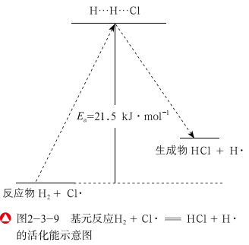
过渡态理 论
活化能：过渡态的能量与反应物的平均能量之差，称
为基元反应的活化能。
过渡态
影响：
不同反应活化能不同，反应速率不同，活化能越高，反应越困难。
H-H键断裂
H-Cl键形成
只有基元反应的活化能才是过渡态的能量与反应物的能量之差。总反应的活化能是通过各基元反应的活化能经数学处理而得到的。
基元反应H₂＋Cl·=HCl＋H·活化能示意图

Slide 44
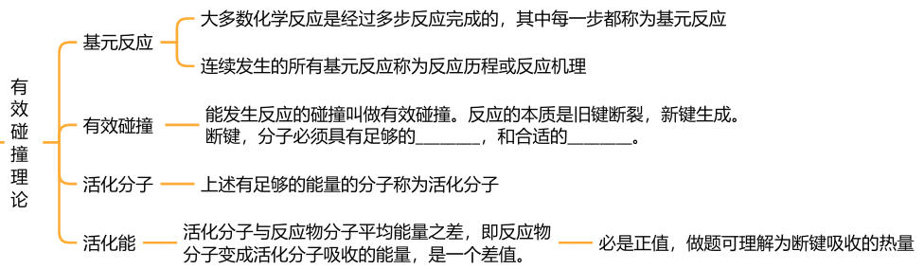

Slide 45
2、影响因素
内因：反应物本身的性质
如相同条件下Mg、Al与稀盐酸反应的速率大小关系为 。
外界因素：浓度、温度、压强（改变体积）、催化剂等
v
思考：改变的条件可能是什么？
v_{正}
v’_{正}
v_{逆}
v’_{逆}
0
t
t₁

Slide 46
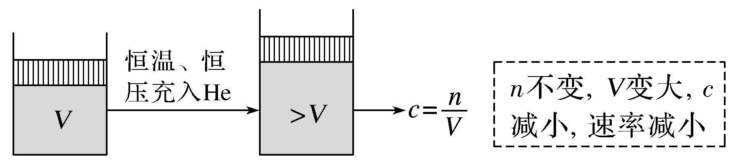
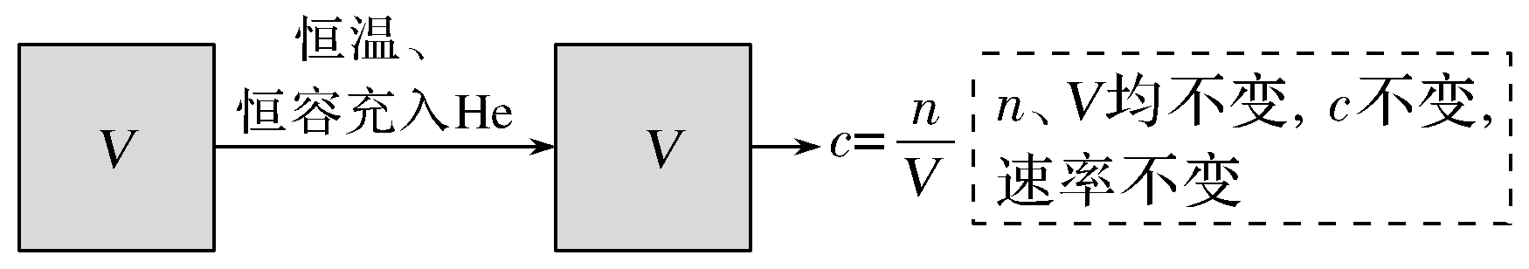
浓度、压强
①恒温恒压
②恒温恒容

Slide 47
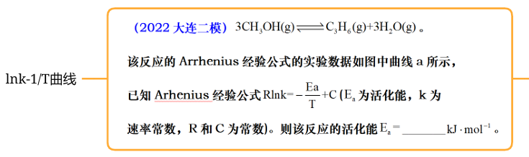

Slide 48
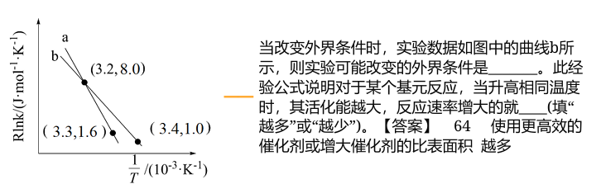

Slide 49
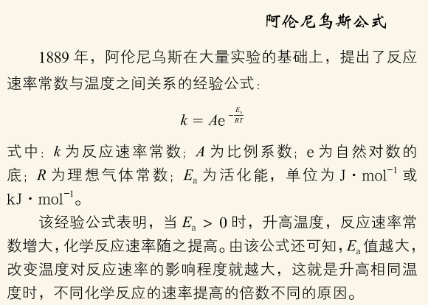
温度
对于基元反应：aA＋bB = gG＋hH
v＝kcª(A)·c^{b}(B)

Slide 50
小结：
1.Ea一定，T升高，k变大，所以升温可加快所有反应的速率。
2.对于不同反应，活化能越大，速率常数越小，反应速率越慢。
同一反应历程不同基元反应，Ea最大的一步反应速率最慢，是整个历程的决速步骤。
3.Ea越大，直线的斜率绝对值越大，改变相同温度，k变化大。
吸热反应E正＞ E逆，升高相同温度，k正升的更快，所以平衡后升温，正向移动。
放热反应E正 ＜E逆，升高相同温度，k逆升的更快，所以平衡后升温，逆向移动。
4.同一体系不同反应，一般低温下，Ea小的反应有利；高温时， Ea大的反应有利。

Slide 51
催化剂
催化剂参与反应，改变反应历程，降低反应的活化能,提高化学反应速率。
能量
无催化剂过渡态
由于催化剂的质量及化学性质在反应前后不变，反应历程中必定既有催化参与的反应，又包括使催化剂再生成的反应。
有催化剂过渡态
活化能Ea2
活化能Ea1
反应物
生成物
反应过程

Slide 52
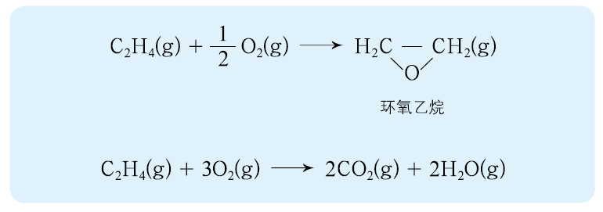
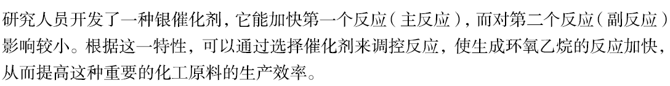
催化剂有选择性

Slide 53


催化剂有活性温度范围
[2018·江苏，20(4)]将一定比例的O₂、NH₃和NO_{x}的混合气体，匀速通入装有催化剂M的反应器中反应(装置见图1)。
未达平衡状态前，加入催化剂或者升高温度，由于化学反应速率加快，是可以提高一定时间内的转化率
反应相同时间NO_{x}的去除率随反应温度的变化曲线如图2所示，在
50～250 ℃范围内随着温度的升高，NO_{x}的去除率先迅速上升后
上升缓慢的主要原因是___________________________________
_______________________________________________________
________________________________________________；
当反应温度高于380 ℃时，NO_{x}的去除率迅速下降的原因可能是
_____________________________________。
迅速上升段是催化剂活性随温度升高增大，与温度升高共同使NO_{x}去除反应速率迅速增大；上升缓慢段主要是温度升高引起的NO_{x}去除反应速率增大
催化剂活性下降；NH₃与O₂反应生成了NO

Slide 54
催化的一般过程(简化的过程):
①反应物扩散到催化剂表面;
②反应物被吸附在催化剂表面; 一般为放热过程
③被吸附的反应物发生化学反应生成产物;
④产物的解吸。 一般为吸热过程

Slide 55

归纳总结
未达平衡状态前，加入催化剂或者升高温度，化学反应速率加快，可以提高一定时间内的转化率。
2. 绝大多数催化剂都有活性温度范围，温度太低时，催化剂的活性很小，反应速率很慢，随温度升高，反应速率逐渐增大，物质转化效率增大，但温度过高又会破坏催化剂的活性。
其他因素：除浓度、温度、压强、催化剂影响因素外，反应物颗粒的大小、
构成微小原电池、光、超声波、激光等也能影响反应速率。

Slide 56
3、多因素下共同作用下的速率变化
影响化学反应速率的因素：
浓度、温度、压强、催化剂的活性、反应物间接触面积、形成原电池（加快/减慢）、其他副反应等。
曲线关注点：
一般速率先增大（放热），后减小（综合分析以上因素）

Slide 57



NO_{x}的去除率迅速下降的原因可能是?
氧气与氨气
铝片与盐酸
O→a段
b→c段
t＞c时

Slide 58

CH₄-CO₂催化重整反应为：CH₄(g)+CO₂(g)=2CO(g)+2H₂(g)
反应中催化剂活性会因积碳反应而降低，同时存在的消碳反应则使积碳量减少。
在反应进料气组成、压强及反应时间相同的情况下，某催化剂表面的积碳量随温度的变化关系如图所示。升高温度时，下列关于积碳反应、消碳反应的平衡常数（K）和速率（v）的叙述正确的是？
 |  | 积碳反应CH₄(g)=C(s)+2H₂(g) | 消碳反应CO₂(g)+C(s)=2CO(g)
ΔH/(kJ·mol⁻¹) |  | 75 | 172
活化能/(kJ·mol⁻¹) | 催化剂X | 33 | 91
 | 催化剂Y | 43 | 72
A．K_{积}、K_{消}均增加
B．v_{积}减小，v_{消}增加C．K_{积}减小，K_{消}增加
D．v_{消}增加的倍数比v_{积}增加的倍数大
由上表判断，催化剂X Y（填“优于”或“劣于”），理由是 。

Slide 59


四、多反应体系分析
1. 连续(连串)型多反应体系
(1)反应特点
指前一个反应的反应产物同时可以进一步反应生成其他产物的反应。如2023年广东卷中涉及的反应体系:M+L⇌ML、ML+L⇌ML₂。反应通式可表示为A→B→C,其主要特征是中间产物生成后又被消耗,A的消耗速率由慢反应(即活化能大的反应)来决定。A B C
若v₁≫v₂,则中间产物B的含量会快速上升,后缓慢下降;
若v₂≫v₁,则中间产物B的含量始终维持在较低水平。

Slide 60

(2)思维模型构建

Slide 61

2. 竞争(平行)型多反应体系
(1)反应特点
指反应物能同时平行地进行两个或两个以上的不同反应,得到不同的产物。如2023年湖南卷中考查到的反应体系:
④C₆H₅C₂H₅(g)⇌C₆H₅CH=CH₂(g)+H₂(g)
⑤C₆H₅C₂H₅(g)⇌C₆H₆(g)+CH₂ =CH₂(g)
⑥C₆H₅C₂H₅(g)+H₂(g)⇌C₆H₅CH₃(g)+CH₄(g)。
反应过程可用下图表示:
v=(k₁+k₂)c(A),A的消耗主要由快反应(即活化能小的反应)来决定。

Slide 62

(2)思维模型构建

Slide 63



[2022•河北卷改编] 恒温恒容条件下,向密闭容器中加入一定量X,发生反应的方程式为①X=Y;②Y=Z。反应①的速率v₁=k₁c(X),反应②的速率v₂=k₂c(Y),式中k₁、k₂为速率常数。图甲为该体系中X、Y、Z浓度随时间变化的曲线,图乙为反应①和②的ln k~$\frac{1}{T}$曲线。下列说法正确的是 ( )
A.随c(X)的减小,反应①②的速率均降低
B.体系中v(X)=v(Y)+v(Z)
C.欲提高Y的产率,需提高反应温度且控制
反应时间
D.温度低于T₁时,总反应速率由反应②决定
D

Slide 64


附：人教版课本实验
实验一： H₂C₂O₄溶液和酸性KMnO₄溶液反应
——探究浓度对化学反应速率的影响
实验组别 | 酸性KMnO₄溶液（0.01mol/L） | H₂C₂O₄溶液 （0.1mol/L） | H₂O
① | 10ml | 10ml | 0
② | 10ml | 5ml | 5ml
思考（实验设计与评价）：
如何比较两组实验的快慢？
实验设计时要保证谁是不足量的？
实验②为什么要加水？
上述实验改变的是H₂C₂O₄的浓度，能不能改变KMnO₄的浓度？

Slide 65

实验二： Na₂S₂O₃溶液和盐酸反应
——探究温度对化学反应速率的影响
思考（实验设计与评价）：
Na₂S₂O₃：硫代硫酸钠，又叫大苏打、海波。区分：Na₂S₂O_{4，} Na₂S₂O_{5。}
反应：S₂O₃^{2－}＋2H＋ =S↓＋SO₂↑＋H₂O
如何比较两组实验的快慢？

Slide 66
实验三：H₂O₂的分解实验
——探究催化剂对化学反应速率的影响
(1)在试管中先加入2 mL 5%的H₂O₂溶液，再加入1 mL 0.1 mol·L^{－1} FeCl₃溶液，观察到的实验现象是产生气泡比较快。
(2)在试管中先加入2 mL 5%的H₂O₂溶液，再加入1 mL 蒸馏水，观察到的实验现象是产生气泡比较慢。

Slide 67



Slide 68


